Slide 1

Spring MVC拦截器详解与实战
PPT制作：
PPT汇报：

Slide 2

01
拦截器核心概念

Slide 3
什么是Spring MVC拦截器？
权限校验
日志记录
核心应用场景，如登录状态检查。
记录请求信息，用于审计或监控。
一种用于在请求处理流程中 横插逻辑 的插件机制，实现关注点分离。
性能监控
通用逻辑
统计请求处理时间，定位性能瓶颈。
统一处理如字符编码、参数验证等。
类比理解：如同火车站的安检口，在乘客进站前（preHandle）检查车票，出站后（afterCompletion）清理垃圾，是保障站点安全、维护秩序的“全局关卡”。

Slide 4
HandlerInterceptor 核心三方法
preHandle
postHandle
afterCompletion
Controller方法返回boolean：true放行, false拦截
Controller方法后, 视图渲染前
整个请求完成后执行
可修改ModelAndView
无论是否发生异常
核心方法，用于权限判断
用于统一数据加工
用于资源清理、日志记录

Slide 5
spring-mvc.xml
全局拦截器的配置策略
<mvc:interceptors>
<mvc:interceptor>
<mvc:mapping path="/**"/>
<mvc:exclude-mapping path="/static/**"/>
<bean class="com.example.GlobalInterceptor"/>
</mvc:interceptor>
</mvc:interceptors>
推荐使用 mvc:interceptors 进行全局配置，通过路径匹配灵活指定拦截规则，避免早期绑定到具体HandlerMapping带来的维护负担。
精准路径匹配
使用 mvc:mapping 指定拦截路径，如 /拦截所有请求。
排除静态资源
使用 exclude-mapping 放行静态资源，防止误拦截。
注意声明顺序
多个拦截器按声明顺序串行执行，需合理规划。

Slide 6
02
登录权限控制实战

Slide 7
实战案例：登录权限控制
实现 未登录用户访问任何页面均跳转登录页 的核心功能。
→
→
→
1. 用户发起请求
2. 拦截器校验
3. 判断结果
4. 跳转登录页
访问任意页面
检查Session中是否有用户
已登录则放行，否则拦截
转发请求，终止原请求

Slide 8
LoginInterceptor.java
public class LoginInterceptor implements HandlerInterceptor {
@Override
public boolean preHandle(HttpServletRequest request,
HttpServletResponse response,
Object handler) throws Exception {
// 1. 放行登录相关的请求
if (request.getRequestURI().contains("login")) {
return true;
}
// 2. 检查Session中是否有用户 (注意书上用的是 "users")
Object user = request.getSession().getAttribute("users");
if (user == null) {
// 3. 未登录，转发到登录页
request.getRequestDispatcher("/WEB-INF/jsp/login.jsp").forward(request, response);
return false;
}
// 已登录，放行
return true;
}
}
步骤一：编写拦截器类
实现 HandlerInterceptor 接口，核心逻辑在 `preHandle` 方法中。
放行登录请求：检查URI是否包含login，防止循环重定向。
检查登录状态：从Session获取user属性，判断用户是否已登录。
拦截并转发：若未登录，使用 RequestDispatcher转发到登录页并返回 false。

Slide 9
spring-mvc.xml
<mvc:interceptors>
<mvc:interceptor>
<mvc:mapping path="/**"/>
<mvc:exclude-mapping path="/login"/>
<mvc:exclude-mapping path="/static/**"/>
<bean class="com.example.LoginInterceptor"/>
</mvc:interceptor>
</mvc:interceptors>
步骤二：配置拦截器
在Spring MVC的配置文件中注册拦截器，使其生效。
定义拦截规则，/** 表示拦截所有请求。
定义排除规则，放行登录页和静态资源。
注册我们编写的 LoginInterceptor 类。

Slide 10
步骤三：Controller与视图协作
LoginController
login.jsp
处理登录请求，验证用户名密码。
写入Session
提供用户登录的表单界面。
// 验证成功
通行证
"login" method="post">
session.setAttribute("user", user);
"text" name="username" />
return "redirect:/main";
"password" name="password" />
"submit">登录

Slide 11
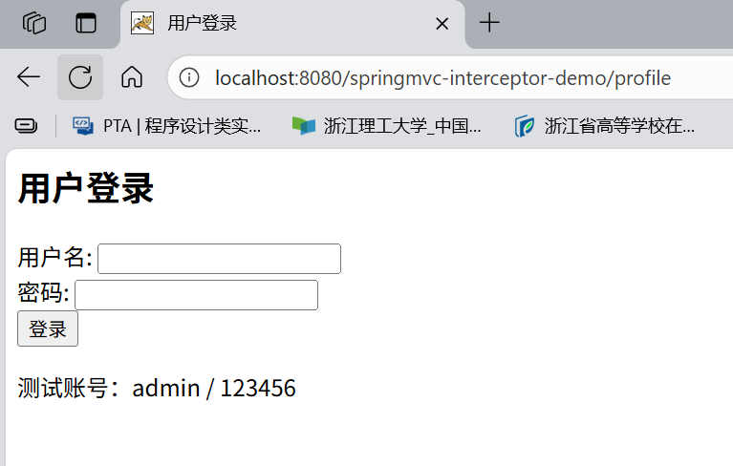
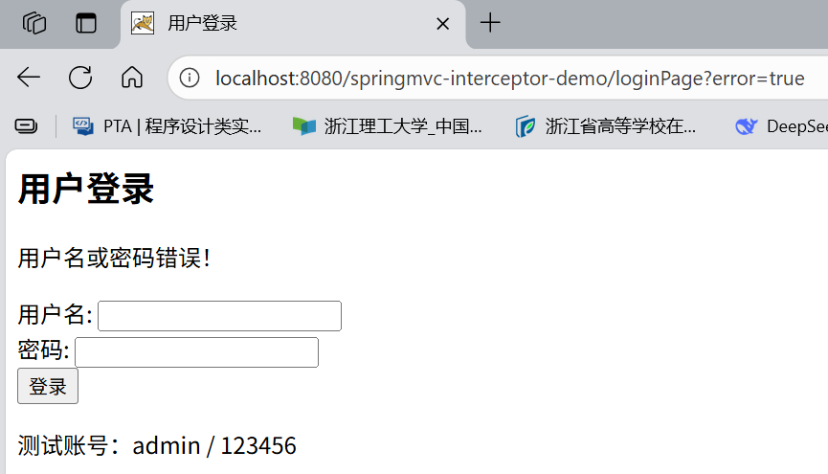
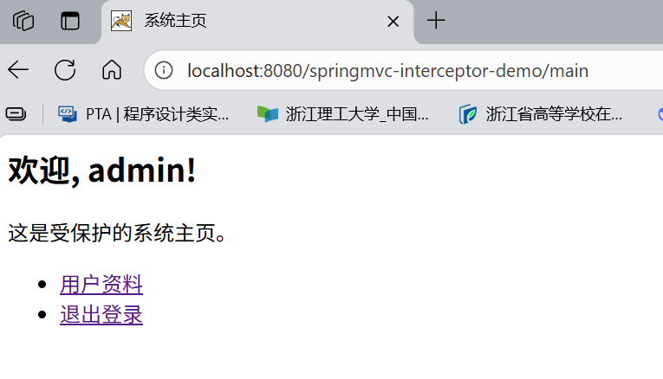
运行效果演示
1. 直接访问主页
2. 输入错误密码
3. 输入正确密码
页面提示错误，仍在登录页
成功进入主页，后续访问正常

Slide 12
要点回顾与扩展
应用场景扩展
核心原理
利用 `HandlerInterceptor` 的 `preHandle` 方法作为 请求开关 ，结合Session进行状态标记。
角色鉴权
API耗时统计
关键配置
使用 `` 保证路径精准匹配，注意排除登录页与静态资源。
对比过滤器
防重复提交
国际化处理
拦截器更贴近Spring MVC生命周期，能直接操作ModelAndView。

Slide 13
答疑与思考
Q: 拦截器 vs 过滤器?
思考: 分布式Session?
拦截器是Spring MVC组件，能访问 Handler和Model ，在请求处理流程中更靠后；而过滤器是Servlet组件，更底层，对所有请求（包括静态资源）都生效。
在集群环境下，可将Session存入 Redis 等中间件，实现登录状态共享。同时，可将权限数据缓存，减少重复查询数据库，提升性能。

